Slide 1
Året som gått
Digital kommunikation

Slide 2
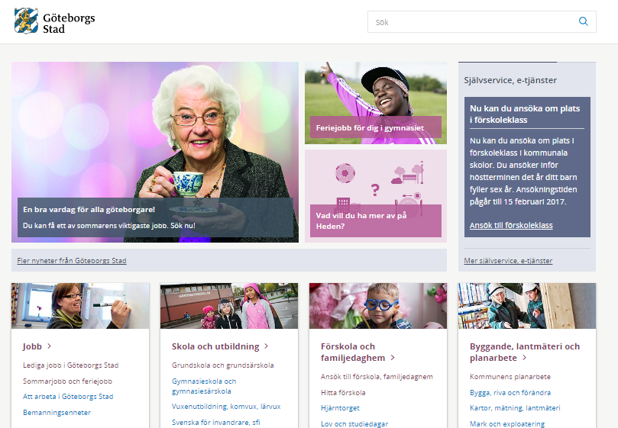
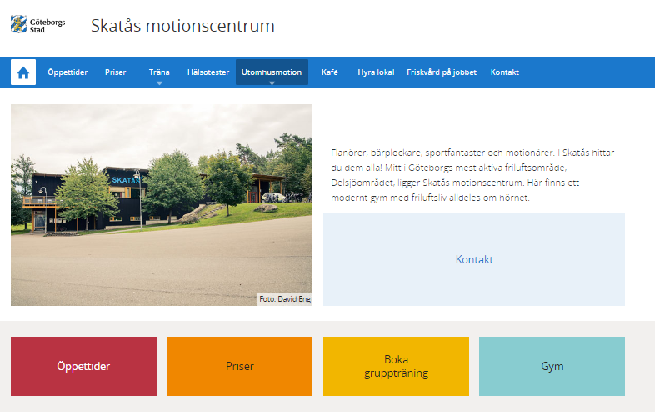
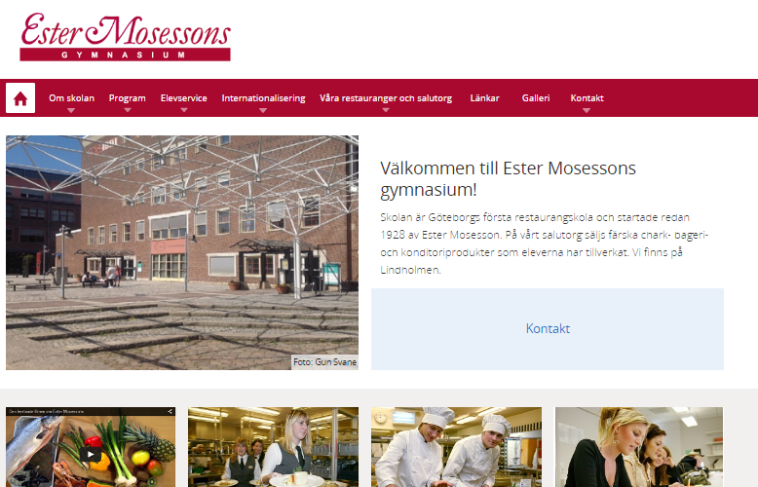
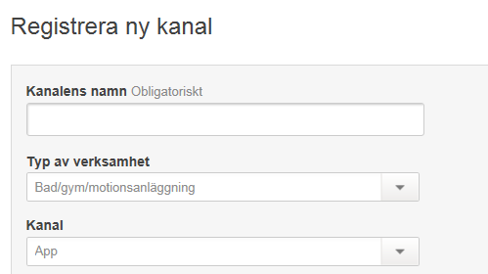
Stora händelser under året
Digital kanalstrategi beslutad
Mobilanpassad goteborg.se
Enhetssidor
Särprofilerade enhetssidor
Kanalregistrering
Externa digitala kanaler handbok

Slide 3
Övergripande statistik goteborg.se

Slide 4
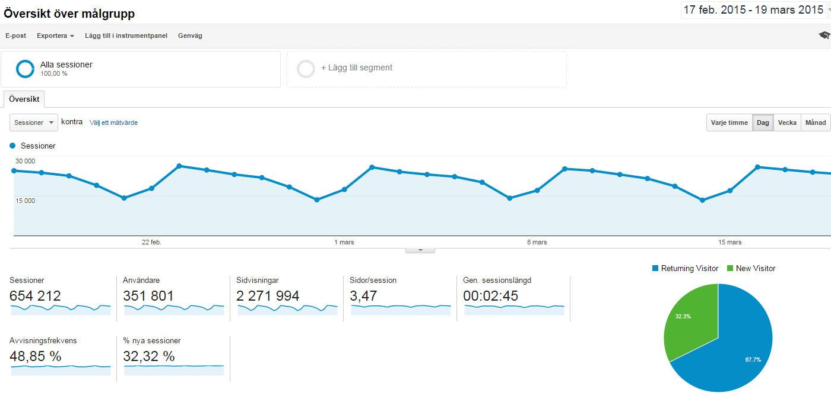
Att ha med i bakhuvudet
I statistiken från Google Analytics visas inte besök från medarbetare med interna IP-nummer.

Slide 5
Antal besök
En fortsatt ökning av antalet besök
Cirka 7,2 miljoner besök 2016 eller cirka 20 000 besök om dagen.
Ett besök omfattar en avgränsad period som avslutas när webbläsaren stängs eller avslutas, eller när användaren har varit inaktiv på webbplatsen under 30 minuter
Notes:
2015 hade vi knappt 7 miljoner besök

Slide 6
Besök över året
I snitt har vi cirka 20 000 besök om dagen på goteborg.se
Flest besök har vi på måndagar och minst antal besök har vi på lördagar.
Fredagen den 19 februari hade vi en toppnotering på hela 41 567 besök
Notes:
19 februari - Vattenläcka på en huvudvattenledning – vi gick ut och bad göteborgarna att spara på vatten vi Facebook.

Slide 7
Så hittar besökarna till goteborg.se
Procent av besökarna
Besökare som kommer via sökmotorer och via sociala medier fortsätter öka.
Nästan 75% av besökarna kommer via externa sökmotorer.
Notes:
74,2 % kommer via sökmotorer, 15,8 % skriver in adressen direkt, 6,7 % kommer vi annan webbplats. 3,2 % kommer via sociala medier.
Endast ca 20 % av våra besökare ser startsidan någon gång under sitt besök på goteborg.se
Fredagen den 19 februari (vattenläckan) kom nästan 43 % av besökarna från sociala medier

Slide 8
Andel besök från mobila enheter*
Procent av hela webbplatsens besök
Andelen besök från mobila enheter fortsätter att öka kraftigt
54 % av besöken på goteborg.se görs via mobila enheter.
*smarta telefoner och surfplattor

Slide 9
Fördelning mobiltelefon, surfplatta och fasta enheter
Besök gjorda med mobiltelefon fortsätter öka kraftigt.
Besök gjorda med surfplatta börjar nu minska.

Slide 10
Statistik för innehållet

Slide 11
Enhetssidor
Totalt 884 st
Notes:
Antal publicerade och ej publicerade (under arbete). Drygt 40 % består av förskolor.

Slide 12
Enhetssidor per förvaltning
Notes:
Tydligt vilka förvaltningar som har stora volymer av enhetssidor. Stadsdelarna.
Men även till viss del social resurs, Ubf och Ioff.

Slide 13
Statistik per kategori (ingångar på startsidan)
Ledig jobb klart mest besök med drygt 1,6 miljoner besök under juni - december
Notes:
Lediga jobb är ej med i stapeldiagrammet då den kategorin har så pass mycket fler sidvisningar än de övriga.
Vi håller på att se över kategoriuppdelningen nu. Det lutar åt att vi kommer slå ihop några kategorier till en så vi kommer ha färre ingångar (ca 21). Vi utgår från besöksstatistik vid placeringen men försöker även klustra de kategorier som hör ihop. Kommun och politiks placering bör vi se över.

Slide 14
10 i topp mest lästa aktuelltartiklar 2016
Rubrik | Antal unika sidvisningar
Här planerar Göteborgs Stad att bygga temporära bostäder | 3625
9 februari kl 18 sänder vi direkt från informationsmötet i Billdal | 3579
Snön ställer till problem i Göteborg – så prioriterar vi snöröjningen - skottningen | 3393
Sommarlovskort till alla högstadie- och gymnasieungdomar i Göteborg | 3346
Bygg om Göteborg i Minecraft | 3300
Ta chansen att påverka hur bad- och simhallarna i Göteborg ska utvecklas | 3207
Semestra hemma i sommar | 2045
9 februari sände vi direkt från informationsmötet om temporära bostäder | 1673
Fira valborg i Slottskogen! | 1673
Byggstart för efterlängtad ombyggnad av Sörredsmotet i Torslanda | 1627

Slide 15
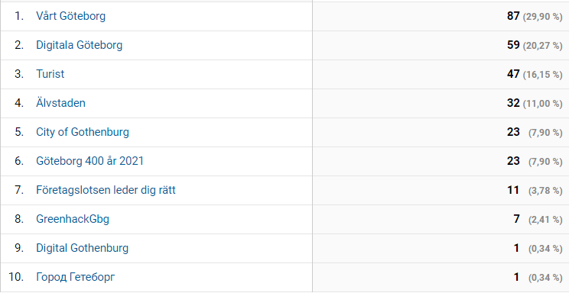
Startsidan – externa webbplatser
December månads mest klickade puffar till externa webbplatser (totalt antal besök under månaden var 555 927)

Slide 16
Topp 10 mest använda e-tjänster 2016
E-tjänst Inskickade ärenden
Anmäl till förskola 9334
Ange mätarställning för vatten 6433
Ansökan till kulturskolan 4412
Ansök till förskoleklass 4103*
Ansök om boendeparkeringstillstånd 2570**
Återansök ekonomiskt bistånd 1777
Beställning av enkel nybyggnadskarta 1329
Avsluta tillstånd 1175**
Beställ bygglovhandlingar 837
Byt fordon för boendeparkering 803**
* Del av ansökningsperioden ** I produktion sedan 2016-06-09
Notes:
E-tjänsten stod för ca 70 % av den totala mängd förskolklassansökningarna
E-tjänsten stod för ca 90-95 % av den totala mängden ansökningar om boendeparkering

Slide 17
Nytt innehåll under året
Sverigeprojektet inom bygg
Temporära flyktingbostäder
Sverigeförhandlingen
Giftfri förskola
Ny nämnd - Trafiknämndens färdtjänstutskott
Frågelåda för flykting
Mini-Maria under Familj, barn och ungdom
Sök föreningsstöd i din stadsdel.
Ny e-tjänst och ny struktur för ansökan om avlösning för äldre.
Ny i Sverige
Ny e-tjänst ansök om hemvårdsbidrag
Rambeslut hemtjänst
Avgifter och kostnader för äldreomsorg
Maxtaxa och förbehållsbelopp
E-tjänst Anmäl ändrad inkomst- äldreomsorg
Beställ hämtning av trädgårdsavfall
Trafiknytt
Stöd för människor i sorg
Dela mera
Kö till anpassad bostad
Rapporter och publikationer
Miljödiplomerad- logga in här
Utbildningsförvaltningen- Jobba hos oss
Forum jämlik stad
Kvalitetsutveckling nya sidor/ny struktur
Ny sida Bemannade lekplatser.
Insyn i fristående grundskolor
Privatekonomisk rådgivning
Satsning på Matematik
Regler för förskoleklass
Och en lång rad enhetssidor

Slide 18
Kalendariet – unika sidvisningar
Totalt har vi haft 87 468 unika sidvisningar i kalendariet under 2016.
Tydliga besökstoppar under sportlovet, på valborg och under höstlovet.
Valborgsaktiviteterna är de mest klickade aktiviteterna.
Notes:
41 174 unika sidvisningar 2015 (maj-december)

Slide 19
Tillgänglighetsdatabasen - TD2
I januari 2017 var 1884 verksamheter inventerade i Göteborg Stad.
1511 av verksamheterna/ anläggningar var länkade från goteborg.se.
Totalt ska ca 2 900 verksamheter/anläggningar inventeras

Slide 20
Behörigheter
Totalt 550 st

Slide 21
Sökordsstatistik

Slide 22
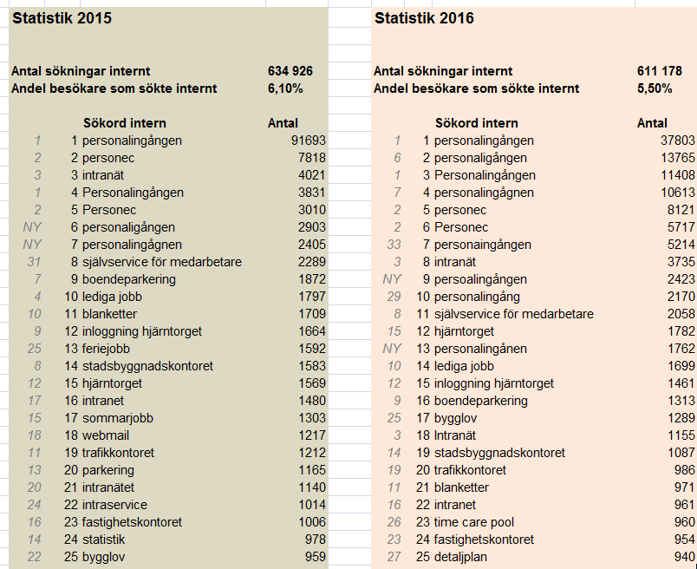
Topp 25 interna sökord
Först på plats 12 hittar vi ett sökord som inte handlar om information till anställda inom staden.
Notes:
Detta avser sökningar gjorda via sökmotorn på goteborg.se. Efter de interna sökorden så är det sökningar om Hjärntorget , lediga jobb och boendeparkering som toppar listan.

Slide 23
Andel besök där den interna sökmotorn användes
En tydlig minskning av användandet av den interna sökmotorn
Notes:
I endast 5,5 % av besöken användes den interna sökmotorn

Slide 24
Andel besökare från externa sökmotorer
En svag ökning av antal besök som kommer från externa sökmotorer, drygt 74 %

Slide 25
Vad tycker besökarna? Webbplatsundersökning

Slide 26
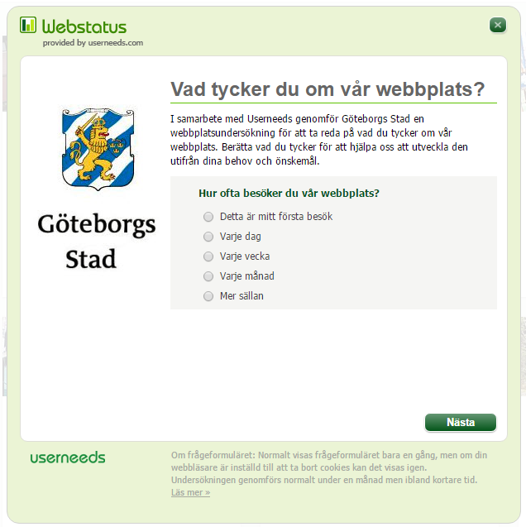
Webbplatsundersökning hösten 2016
Webbplatsundersökning genomfördes under september-oktober 2016.
Pop-up-ruta direkt när man kom in på goteborg.se.
10 frågor totalt.
Notes:
.

Slide 27
Fakta om undersökningen 2016
2016 Medborgare (Alla utom anställda i kommunen)
2016 Total
Period | 22.09.2016 – 13.10.2016
Antal svar | 10 512
Förstagångsbesökare | 5 189
Fullständigasvar | 5 323
Öppnasvar | 641
Period | 22.09.2016 – 13.10.2016
Antal svar | 8 600
Förstagångsbesökare | 5 189
Fullständigasvar | 3 411
Öppnasvar | 418
2016 Företagare & representanter för företagare
2016 Anställda inom kommunen
Period | 22.09.2016 – 13.10.2016
Antal svar | 1 912
Förstagångsbesökare | 0
Öppnasvar | 223
Period | 22.09.2016 – 13.10.2016
Antal svar | 184
Förstagångsbesökare | 0
Öppnasvar | 21
Notes:
Betydligt fler svar än året innan.
År 2015 hade vi 3296 svar totalt, varav 1879 var fullständiga. 175 öppna svar 2015 hade vi enbart 64 svar från företagare.

Slide 28
Fakta om undersökningen 2015
2015 Medborgare (Alla utom anställda i kommunen)
2015 Total
Period | 25.09.2015 – 15.10.2015
Antal svar | 3 296
Förstagångsbesökare | 1 310
Fullständigasvar | 1 876
Öppnasvar | 175
Period | 25.09.2015 – 15.10.2015
Antal svar | 2691
Förstagångsbesökare | 1 310
Fullständigasvar | 1 381
Öppnasvar | 129
2015 Företagare & representanter för företagare
2015 Anställda inom kommunen
Period | 25.09.2015 – 15.10.2015
Antal svar | 605
Förstagångsbesökare | 0
Öppnasvar | 43
Period | 25.09.2015 – 15.10.2015
Antal svar | 64
Förstagångsbesökare | 0
Öppnasvar | 7

Slide 29
Vem är besökaren
Antal svar: 9 094
Notes:
Drygt 60 % kvinnor. Andel som identifierar sig som annat har minskat rejält jämfört med föregående år. Av de anställda väldigt många kvinnor.

Slide 30
Besöksfrekvens
Antal svar: 10 512
Notes:
I år har vi ännu fler förstagångsbesökare bland våra respondenter, nästan 50 % och hela 60 % om vi tittar på enbart medborgarna.
Företagarna inte några förstagångsbesökare liksom för de anställda.
Offentlig sektor – ett slags index med andra webbplatser.

Slide 31
I vilket huvudsakligt syfte brukar du besöka vår webbplats
Antal svar: 5 320
Notes:
Förutom anställda inom kommunen så är det som vårdnadshavare till barn, studerande och jobbsökare som de flesta besöker goteborg.se.
Inom gruppen Annat är det många som svarat att de är inne för att göra biblioteksärenden eller söka info/boka pass på träningsanläggningar. Många svarar också som boende i kommunen.

Slide 32
Avsikt med besöket
Vilket innehåll söker du på vår webbplats idag? (Du kan välja flera svarsalternativ)
Antal svar: 9 022
Notes:
.

Slide 33
Avsikt med besöket - företagare
36 % av företagarna anger att de söker information om minst 2 områden vid besöket. Flera av svaren som anges som ”annan kommunal service” är relaterade till fastighetsfrågor och detaljplaner.
Notes:
.

Slide 34
Hittade du den information du sökte vid ditt förra besök?
Notes:
2016 anger 91 % att de helt eller delvis hittade den information de sökte på goteborg.se vid sitt senaste besök. Motsvarande siffra för 2015 var 90 %. De som svarar tydligt nej har klart minskat bland medborgarna och företagarna.

Slide 35
Det allmänna intrycket av webbplatsen mer positivt
Vad är ditt intryck av vår webbplats idag?
64
62
64
64
61
65
62
60
59
*Userneeds Index = Beräkning: (4*100)+(3*66,66)+(2*33,33)+(1*0) => Index XX
Antal svar: 4 877
Notes:
Alla grupper har ett något mer positivt intryck av vår webbplats än för ett år sedan.

Slide 36
Lägre betyg på innehållet
Vi får generellt lägre betyg inom frågor som rör:
Om webbplatsen innehåller den information jag behöver
Om det är lätt att förstå informationen
Om det är enkelt att hitta aktiviteter och vad som händer i staden
Om det finns e-tjänster för det jag som besökare behöver och om de är lätta att använda.
Färre är dock riktigt missnöjda (betyg 1).
Företagare den grupp som är minst nöjda.
Vad beror detta på?
Vår nya webbplats med det nya navigeringskonceptet lanserades nära inpå webbplatsundersökningen.
Enhetssidor – nytt upplägg
Notes:
Andra orsaker kan vara förväntningar på kontaktuppgifter som ju staden kontaktcenter ska ta
Alltid risk tappar en del vid förändringar.
Frågan om webbplatsen ger mig de möjligheter som jag behöver för att komma i kontakt med de verksamheter och tjänster som Göteborgs Stad erbjuder var ny för i år så där har vi inget att jämföra med.

Slide 37
I vilken utsträckning håller du med om följande påstående?
Det är alltid lätt att hitta på webbplatsen
37*
45
37*
42
37
50
30
28
Betyg 5+6+7= index

Slide 38
Webbplatsen innehåller den information jag behöver
47*
58
46*
54
48
64
44
48

Slide 39
Det är lätt att förstå informationen på webbplatsen
55*
63
55*
61
56
67
50
51

Slide 40
Det är enkelt att hitta information om aktiviteter och vad som händer i Göteborgs Stad
40*
43
38*
38
44
53
27
26

Slide 41
Det finns e-tjänster (ansökningar, beställningar och liknande) för det som jag behöver
40*
46
39*
41
42
52
37
38

Slide 42
Det är enkelt att använda de e-tjänster som finns på webbplatsen
39*
43
38*
39
41
48
32
38

Slide 43
Webbplatsen ger mig de möjligheter som jag behöver för att komma i kontakt med de verksamheter och tjänster som Göteborgs Stad erbjuder
42*
42*
44
34

Slide 44
E-space index kontra Userneeds index
Espace Index = (5)XX% + (6)XX% + (7)XX% = XX%
37%
45%
Userneeds index = (7*100)+(6*83,33)+(5*66,66)+(4*49,99)+(3*33,33)+(2*16,66)+(1*0)
49,66
53,16
Notes:
Enligt userneeds index, som egentligen är ett mer korrekt sätt att räkna på, skiljer det mindre mellan 2015 och 2016. Dock är det fortfarande en försämring.

Slide 45
Snyggare men tråkigare
Hur bedömer du vår webbplats?
Välordnad – Rörig Spännande – Tråkig
Modern – Föråldrad Snygg - Ful
Besökarna upplever vår webbplats som mer välordnad, modernare och snyggare….….men tråkigare.
Även här är företagare något mer negativa.
Vad beror detta på?
Första intryck
Mobilanpassad
Notes:
Standardfrågor från Userneed
Fyrgradig skala
Inom de områden vi ökar, ökar vi ganska rejält.
Hela 8 steg

Slide 46
Välordnad/Rörig
Vad säger användarna?
56*
Strukturera, tydlighet, mera uppdelat. var sak på sin plats. (Desktop)
Ni har ju inget fokus. Man blir väldigt förvirrad av information som inte är rangordnad. (Desktop)
Försök inte gissa vad användarna letar efter. Presentera det ni har på ett överskådligt sätt. (Tablet)
Tydligare indelningar i specifika områden. (Desktop)
Det är rörig och svår att hitta på. Det finns ingen riktig översikt och det är för mycket länkar. (Desktop)
Gör den tydligare, med ett enkelt menysystem och en fungerande sökfunktion. (Tablet)
Det är väldigt rörigt på förstasidan. För många specifika val. Var bättre som det var tidigare. Fast den är onekligen snyggare nu. (Desktop)
Konstiga sökvägar och för många steg innan man når dit man vill. (Mobile)
Den är tydlig i informationen och rubrikerna, lagom anonym har den en aura av myndighet. (Desktop)
48
58
56*
50
56
46
50
45
Antal svar: 4 604
*Userneeds Index = Beräkning: (4*100)+(3*66,66)+(2*33,33)+(1*0) => Index XX

Slide 47
Spännande/Tråkig
Vad säger användarna?
51*
Rubriker och bilder kan vara mer tilltalande. (Desktop)
Ge vägledning till upplägget av sidan. Bilder & illustrationer. (Mobile)
Var mer interaktiv (och aktiv) och använd mer bilder/video. Det gör webbplatsen mer spännande! (Desktop)
Visuellt bör hemsidan förbättras markant för äldre, sjuka och alla andra. (Desktop)
Utgå från att ni är till för medborgarna, och att även personer med kognitiva svårigheter och äldre barn ska kunna hitta set de söker! (Desktop)
Interaktiva inslag som man kan ha som alternativ tex vid funktionshinder etc. (Desktop)
Bättre konkret information om vad varje stadsdel erbjuder invånarna tex inm socialtjänsten-Föräldragrupp, friskvård. Inte så generellt formulrat som det är dag. (Tablet)
Rensa bort många av fyrkanterna/ boxarna med text. Är alldeles för mycket text. (Tablet)
Tråkigt men tänkt att ge snabb och tydlig samhällsservice. Därför vill jag gärna se mer av rullgardiner och en kanonbra sökfunktion. (Desktop)
55
52
50*
56
51
55
48
52
Antal svar: 4 668
*Userneeds Index = Beräkning: (4*100)+(3*66,66)+(2*33,33)+(1*0) => Index XX

Slide 48
Modern/Föråldrad
Vad säger användarna?
61*
Mer satsningar på utveckla och modernisera information. (Desktop)
Modernisera utseende. (Desktop)
Sidan Behöver moderniseras, estetisk ser sidan ut som den är oförändrad sedan 2005. (Desktop)
Lite mer färg och modernare intryck, behöver nödvändigtvis inte bli rörigt bara för att den piggas upp lite. (Desktop)
Låt bli att ändra utseende i tid och otid. (Mobile)
Inbäddade sociala medieflöden som ger ett intryck av skolan vars sida man besöker. (Desktop)
FB-chat tid hade ju varit modernt att satsa på! (Desktop)
Att homogenisera designen mellan olika plattformar som används i relation till Göteborg hade ju varit amazing. (Desktop)
Det nya utseendet blir väldigt likt många andra kommuner. Det finns inget som är unikt med Göteborgs stads hemsida. (Desktop)
53
62
60*
49
63
44
59
47
Antal svar: 4 682
*Userneeds Index = Beräkning: (4*100)+(3*66,66)+(2*33,33)+(1*0) => Index XX

Slide 49
Snygg/Ful
Vad säger användarna?
59*
Mycket nöjd med utformningen. (Desktop)
Den är som den ska vara, inte för snygg o reklamplastig, inte säljande eller vinnande. (Desktop)
Visionen bör vara att man ska vilja ha denna sida som startsida för att den är snygg och överraskande och kreátiv. (Desktop)
Snyggare design med bättre färger skulle vara kul. (Desktop)
Ser lite minimalistiskt ut. Tror det hade sett snyggt ut med någon sorts bakgrund, typ utsikten från götaälvsbron. (Desktop)
Ett helt annat gränssnitt behövs. Fult och krångligt. (Desktop)
Rensa bort många av fyrkanterna/ boxarna med text. Är alldeles för mycket text. (Desktop)
Bilder och texter behöver linjera bättre. Fult med glapp och luft på omotiverade ställen. (Desktop)
Snyggare nu än innan. (Desktop)
51
63
58*
51
59
51
58
58
Antal svar: 4 630
*Userneeds Index = Beräkning: (4*100)+(3*66,66)+(2*33,33)+(1*0) => Index XX

Slide 50
Snygg/Ful

Slide 51
Analys Webbplatsundersökning

Slide 52
Nöjdhet och drivkrafter - medborgare
Medborgare är mest nöjda med……
Det är lätt att förstå informationen på webbplatsen
Webbplatsen innehåller den information jag behöver
Det som påverkar deras nöjdhet mest
Det är alltid lätt att hitta på webbplatsen
Det är enkelt att hitta information om aktiviteter och vad som händer i Göteborgs Stad
Medborgare är minst nöjda med……
Det är alltid lätt att hitta på webbplatsen
Det är enkelt att hitta information om aktiviteter och vad som händer i Göteborgs Stad

Slide 53
Nöjdhet och drivkrafter - företagare
Företagare är mest nöjda med……
Det är lätt att förstå informationen på webbplatsen
Webbplatsen innehåller den information jag behöver
Det som påverkar deras nöjdhet mest
Navigering – lätt att hitta
Att webbplatsen innehåller den information jag behöver
Företagare är minst nöjda med……
Det är enkelt att hitta information om aktiviteter och vad som händer i Göteborgs Stad
Det är alltid lätt att hitta på webbplatsen

Slide 54
Summering Webbplatsundersökningen

Slide 55
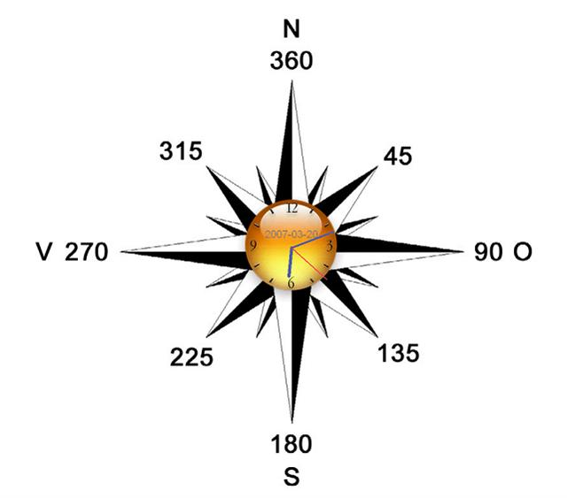
Hitta lätt och hitta rätt
Navigering
Kontaktuppgifter
Företagare
Att hitta rätt är frågan som har högst samband med hur nöjd man är med goteborg.se. Samtidigt är det den frågan som respondenterna är minst nöjda med överlag. Det återspeglas även i de öppna kommentarerna.
På frågan vad man söker efter när man går in på goteborg.se – så ligger kontaktinformation tillsammans med information om verksamheterna, skola och söka jobb i topp. Tittar vi specifikt på de grupper som har svårt att hitta informationen eller är mest missnöjda ser vi att i dessa grupper är det i ännu högre grad kontaktinformation som man har letat efter men delvis eller inte funnit.
Företagare är den kategori som är minst nöjda. Framför allt så är den här kategorin missnöjd med att hitta det som man söker efter. Företagarna söker ofta också efter information på flera olika områden vid ett och samma besök. För den här gruppen är navigering extra viktig.
Notes:
Men vi har bestämt i staden att vi har kontaktcenter och ska därför inte ha en massa kontaktuppgifter på goteborg.se.

Slide 56
Tack!

